Slide 1
《C语言其实很简单》
教材配套课件
张宁
Email: zhni@tju.edu.cn
微博: weibo.com/zhnitj QQ: 1307573198

Slide 2
文本文件与二进制文件
文件有多种类型，从文件编码的方式看，可分为文本文件和二进制文件两种。
文本文件
也称ASCII码文件，每字符占一个字节存储，每字节保存的是字符的ASCII码。可用文本编辑器如记事本等程序打开查看，例如文本文件(.txt)、C++源程序文件(.cpp)、配置文件(.ini)等都属文本文件。
00110001
00110101
00110110
00110111
00111000
15678
每字节对应的十进制
(每字节均为ASCII码)
49
53
54
55
56
ASCII码表示字符
'1'
'5'
'6'
'7'
'8'
Notes:
00110001 00110101 00110110 00110111 00111000

Slide 3

文本文件与二进制文件(2)
二进制文件
以二进制编码的形式保存，例如可执行文件(.exe)、位图文件(.bmp)、word文件(.docx)等都属二进制文件。这种文件不能用文本编辑器如记事本等打开查看，如强行打开将得到“乱码”，无法读懂。
优点：“全部看做二进制”，输入输出的开始和结束由程序控制而不受换行、空格等字符的限制；比文本文件一般体积小，节省存储空间。
转换为二进制
15678
00000000
00000000
00111101
00111110
每字节对应的十进制
并不表示ASCII码
0
0
61
62
如强行当做文本文件打开
被当做ASCII码对应字符为
空白
空白
=
>
整体读取转换为十进制
乱码！

Slide 4
文本文件与二进制文件(3)
对不同类型的文件必须以正确的方式打开它，才能得到正确 的结果：文本文件必须以文本文件的方式打开，二进制文件 也必须以二进制的方式打开。
文本文件或是二进制文件的类型是由文件内部的存储方式决 定的，与文件后缀名无关。
例如对一个图片文件（.jpg）必须用图片查看软件以图片的方式打开， 如果用MP3播放器打开，当然是不会听到声音的。因此打开方式十分重 要，如果方式错乱，就得不到正确的结果。
例如同是.dat后缀的文件，既可以是文本文件，也可以是二进制文件。 但特定的文件必须具有正确的格式才能被正常使用。例如后缀为.exe的 文件必须是二进制的才能被执行；当然创建一个文本文件格式的exe文 件也是可以创建的，文件可以存在，但是它无法被执行不能正常使用。

Slide 5
文件的读写
Notes:
1.1.4 简单程序例
然后标识符、常量、变量（下面有口诀、最后有练习）

Slide 6
文件操作步骤概述
第①步：定义文件指针
FILE *fp;
第②步：打开文件（使文件指针关联文件）
fp=fopen(文件名, 打开方式);
第③步：读写文件
通过调用系统库函数读写文件，函数中都需要一个文件指针参数fp
第④步：关闭文件（断开文件指针与文件的关联）
fclose(fp);

Slide 7
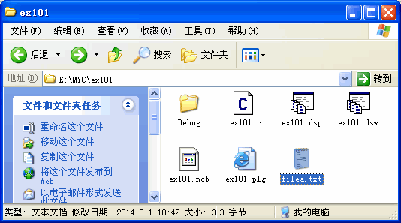
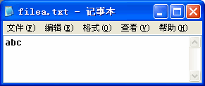
例1：向文件中写入一个字符串
#include <stdio.h>
main()
{ FILE *fp;
fp = fopen("filea.txt", "w");
fprintf(fp, "abc");
fclose(fp);
}
如此文件事先已经存在，则会被删除重建；如不存在，则直接重建，总之必然是重建新文件。
以上程序的"abc"是写到文件中的，程序运行后在屏幕上不会有任何内容输出。

Slide 8
文件打开方式(fopen函数的第2个参数)
在fopen函数的第二个参数中，就要说明两件事：①是读还是写；②是文本格式、还是二进制格式。这是通过一些字符的组合表示的：
r 允许读文件（read）：文件必须存在否则出错
w 允许覆盖写文件(write)：文件必须被新建（如文件已存在则会删除原文件后新建）
a 允许追加写文件(append)：文件不存在时才新建，否则只在原文件末尾添加数据
+ 既允许读也允许写文件
b 以二进制格式打开文件(binary)
t 以文本格式打开文件(text)

Slide 9
文件读写位置指针
针对文件的读写操作，系统内部有一个文件读写位置指针用来指示读写位置。
abcd1234
abcd1234
读文件
写文件
打开一个文件时，读写位置指针一般指向文件的第一个字节。
从文件读数据时，每读一个字节，指针就自动向文件尾部移动一个位置，指向下一个字节；在向文件写内容时，每写入一个字节，指针也自动向文件尾部移动一个位置，指向下一个写入位置。

Slide 10
C语言常用文本文件读写函数
设fp为文件指针，已定义并已与文件关联
函数 | 功能 | 用法
fgetc或getc | 从当前位置指针处读取文件中的一个字符（1个字符占1个字节），读取后，读写位置指针自动后移1字节 | 字符变量=fgetc(fp);
fputc或putc | 在当前位置指针处向文件中写入一个字符（1个字符占1个字节），写入后，读写位置指针自动后移1字节 | fputc(字符, fp);
fgets | 读取文件中的一个字符串，读写位置指针自动后移 | fgets(字符数组名, n, fp);
fputs | 在当前位置指针处向文件中写入一个字符串（不写入'\0'字符，最后也不自动加'\n'）；写入后，位置指针自动后移该字符串长度的字节。 | fputs(字符串首地址, fp);
fscanf | 从当前位置指针处按格式读取文件中的多个数据，类似于scanf，只不过不是从键盘输入，而是从文件中读取；读取后，位置指针自动后移 | fscanf(fp, "格式控制字符串", 变量1的地址, 变量2的地址, ...);
fprintf | 在当前位置指针处按格式向文件中写入多个数据，类似于printf，只不过不是显示到屏幕上，而是写入到文件中；写入后，位置指针自动后移 | fprintf(fp, "格式控制字符串", 数据1, 数据2, ...);

Slide 11
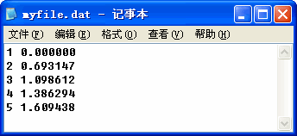
例2：
将自然数1~5及它们的自然对数写到文件myfile.dat中，然后从文件中读出并计算它们的和，将和显示到屏幕上。
#include <stdio.h>
#include <math.h>
main()
{ FILE *fp; int i, n; double a, sum=0;
fp=fopen("myfile.dat", "w");/* 以"w"打开文件，写入数据 */
for (i=1; i<=5; i++)
fprintf(fp, "%d %lf\n", i, log(i) ); /* 写入一行 */
fclose(fp); /* 写入结束，关闭文件 */
fp=fopen("myfile.dat", "r"); /* 以"r"重新打开文件，读取数据 */
for (i=1; i<=5; i++)
{ fscanf(fp,"%d %lf",&n,&a); /* 读取一行 */
sum+=a;
}
fclose(fp); /* 读取结束，关闭文件 */
printf("sum=%lf\n", sum); /* 输出总和到屏幕 */
}
sum=4.787491

Slide 12
C语言常用二进制文件读写函数
函数 | 功能 | 用法
fread | 从当前位置指针处读取文件中的一批字节，这批字节由count个数据块、每数据块长size个字节组成，共size*count个字节。所读取的字节存入参数buffer地址开始的一段内存空间。读取后，文件位置指针跟随后移实际读取的字节数。函数返回实际读取的数据块数（如读到文件尾或出错，实际读取的数据块数可能小于count） | fread(buffer, size, count, fp);
fwrite | 在当前位置指针处向文件中写入一批字节，这批字节位于内存中参数buffer地址开始的一段内存空间，由count个数据块、每数据块长size个字节组成，共size*count个字节。写入后，文件位置指针跟随后移实际写入的字节数。函数返回实际写入的数据块数（如写入出错，实际写入的数据块数可能小于count） | fwrite(buffer, size, count, fp);

Slide 13
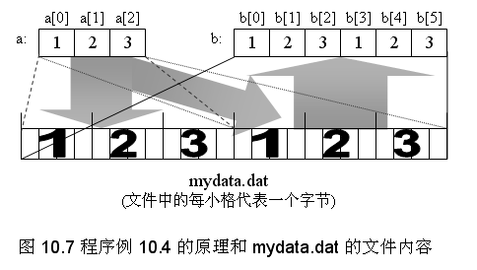

例3：二进制读写文件
#include <stdio.h>
#include <stdio.h>
main()
{ FILE *fp;
int a[3]={1,2,3}, b[6], i;
fp=fopen("mydata.dat", "wb"); /* 以"wb"打开文件，写入数据 */
fwrite(a, sizeof(int), 3,fp); /* 写入a数组的4*3字节 */
fwrite(a, sizeof(int), 3,fp); /* 再写一遍a数组的4*3字节 */
fclose(fp); /* 写入结束，关闭文件 */
fp = fopen("mydata.dat","rb"); /* 以"r"重新打开文件，读取数据 */
fread(b, sizeof(int), 6,fp); /* 读4*6个字节，存入b数组 */
fclose(fp); /* 读取结束，关闭文件 */
for (i=0; i<6; i++) printf("%d ", b[i]); /* 输出b数组到屏幕 */
}
——图片取自图书《C语言其实很简单》
1 2 3 1 2 3

Slide 14
C语言常用文件位置指针定位库函数
函数 | 功能 | 用法
rewind | 把文件位置指针移到文件开头 | rewind(fp);
fseek | 把文件位置指针从ori开始的位置，向文件尾部(n>0时)或文件首部(n<0时)移动n个字节。ori可有3种取值： 0、1、2分别表示从文件首、当前位置和文件尾开始移动， 0、1、2也可分别写为符号常量SEEK_SET、SEEK_CUR、SEEK_END | fseek(fp, n, ori); 一般n为long型，常量加字母后缀L(l)
ftell | 若执行成功，函数返回当前文件位置指针的位置（文件中第一个字节的位置为0）；若执行失败，函数返回-1 | n = ftell(fp);
feof | 判断读文件是否已越过了文件末尾 | if (feof(fp) ) ...

Slide 15
文件的随机读写
把位置指针移到离文件首100个字节处
FILE *fp=fopen("c:\\d1.dat","rb");
fseek(fp, 100L, SEEK_SET);
把位置指针移到文件尾的前100个字节处，即文件的倒数第100个字节处
fseek(fp,-100L, SEEK_END);
把位置指针移到当前所在位置之后的100个字节处
fseek(fp, 100L, SEEK_CUR);
把位置指针移到文件开头（指向第一个字节），与rewind(fp);作用相同
fseek(fp, 0L, SEEK_SET);

